Slide 1
Гривенская сельская библиотека
Животные Красной книги

Slide 2
Амурский тигр

Slide 3
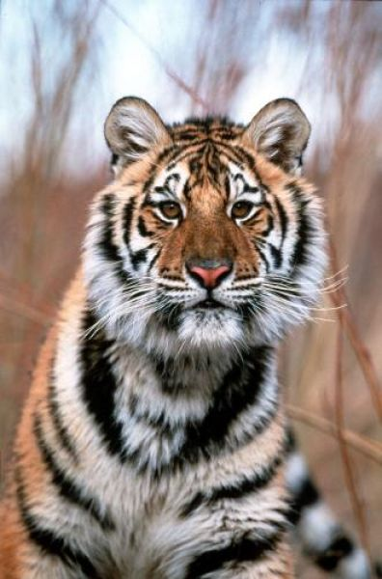
Один из самых малочисленных подвидов тигра, самый северный тигр. Занесён в Красную книгу Международного союза охраны природы и в Красную книгу Российской Федерации. Более всего амурские тигры распространены в предгорьях Сихотэ-Алинь в Лазовском районе Приморского края, где на сравнительно небольшой территории живёт каждый шестой дикий амурский тигр. В апреле 2013 года численность тигров на Дальнем Востоке оценивалась в 450 особей. В зоопарках мира на 20 февраля 2007 года содержалось более 450 особей (844 особи на 1 января 1979 года).

Slide 4
Снежный барс или Ирбис

Slide 5
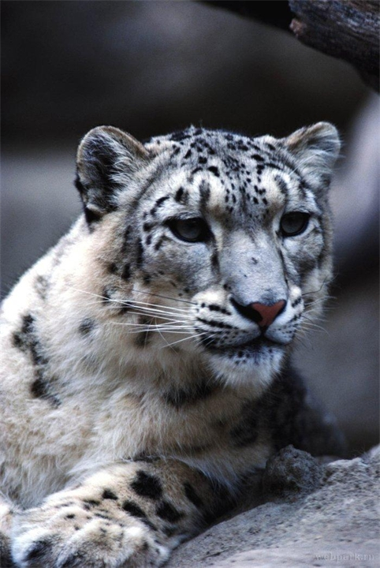
Единственный вид крупных кошек, приспособившийся обитать в суровых условиях высокогорий. Один из редких видов кошачьих, он сохранился только благодаря обитанию в труднодоступных горных районах Центральной Азии. В силу труднодоступности местообитания и низкой плотности вида до сих пор остаются малоисследованными многие аспекты его биологии. В настоящее время численность ирбисов катастрофически мала, в XX веке он был внесён в Красную книгу МСОП, в Красную книгу России, а также в охранные документы других стран. По состоянию на 2014 год охота на ирбисов запрещена. Численность ирбиса в России, по данным Стратегии, экспертно оценивалась в 150-200 особей, однако, как показали дальнейшие исследования в местообитаниях ирбиса в 2003-2011 гг., реальная численность вида в России как минимум в два раза ниже и вряд ли превышает 70-90 особей.

Slide 6
Дальневосточный леопард

Slide 7
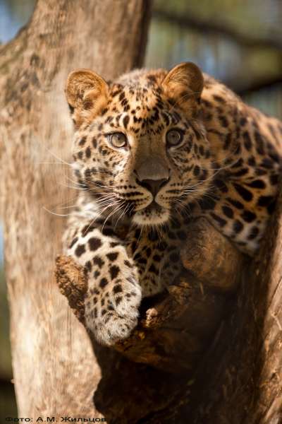
Хищное млекопитающее из семейства кошачьих, один из подвидов леопарда. Распространён в области горных таёжных лесов Дальнего Востока, в районе границы трех стран - России, Китая и Северной Кореи. В настоящее время дальневосточный леопард находится на грани вымирания. Численность всей мировой популяции дальневосточного леопарда составляет около 40 - 50 особей, причем большая часть обитает на территории России в Приморском крае – 30 - 40 особей, и меньше 10 особей в провинциях Дзилинь и Хейлунцзян в Китае. В Южной Корее последняя встреча с леопардом отмечена в 1969г В XX веке вид внесён в Красную книгу МСОП, в Красную книгу России, а также в ряд других охранных документов.

Slide 8
Белый медведь

Slide 9
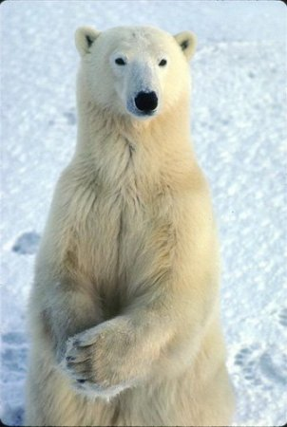
Хищное млекопитающее семейства медвежьих, близкий родственник бурого медведя. Занесён в Красную Книгу России. Обитает в приполярных областях в северном полушарии Земли. Медленное размножение и большая смертность молодняка делают этого зверя легко уязвимым. Однако сейчас популяция считается стабильной или даже растущей.
В 2013 году численность популяции белых медведей в России оценивалась в 5—6 тысяч особей.

Slide 10
Красный волк

Slide 11
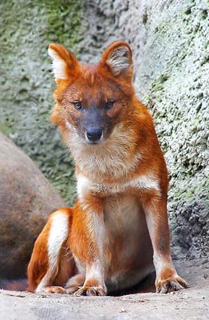
Вид практически исчезнувший на территории России. Нет надежных доказательств и того, что он постоянно обитал в пределах страны когда-либо прежде. Известен по очень редким встречам, главным образом в Приморье и Приамурье. Гораздо менее определенны сведения о былом обитании в горах юга Сибири. Занесен в Красный список МСОП-96. Необходимость выработки специальных мер охраны может возникнуть лишь при получении надежной информации об обитании этого вида где-либо в пределах России. Хорошо размножается во многих зоопарках.

Slide 12
Даурский ёж

Slide 13
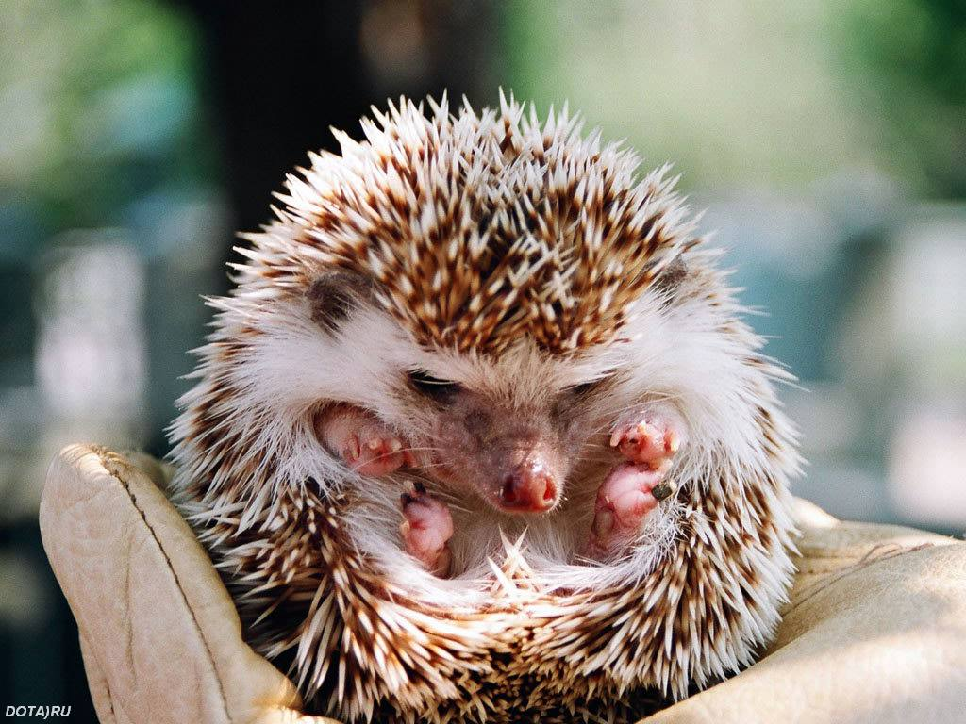
Область распространения даурского ёжа охватывает степную, лесостепную и частично южнотаёжную зоны Забайкалья и юго-восток Забайкальского края и прилегающие территории северо-восточной Монголии и Северного Китая. Точных сведений о численности даурского ежа нет. В срочных специальных мерах охраны не нуждается. Охраняется в заповеднике Даурский. Сохранению вида будут способствовать меры, необходимые для поддержания общего естественного равновесия в степной и лесостепной зонах Забайкалья.

Slide 14
Русская выхухоль

Slide 15
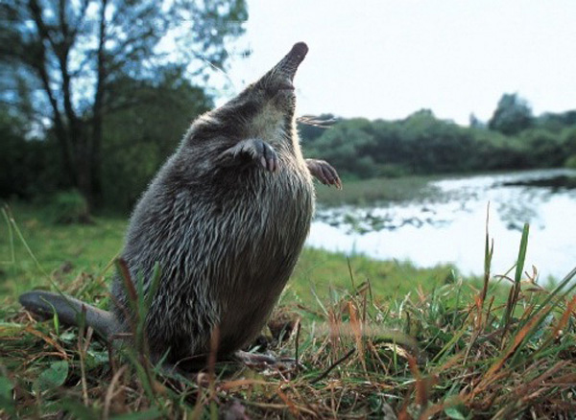
Распространена в бассейне Волги, Дона и Урала, завезена в верховья Днепра и на юг Западной Сибири. Обитает в заросших пойменных озерах и речных заводях с плесами открытой воды. В настоящее время по всему ареалу численность составляет 8-12 тысяч. Сейчас водяной крот охраняется государством, охота на него запрещена, он находится в списке исчезающих реликтовых животных Красной книги России и мировой Красной книге. В настоящее время существует ряд организаций, которые активно борются за сохранение этого вида, одна из них – «Центр охраны дикой природы».

Slide 16
Японская могера

Slide 17
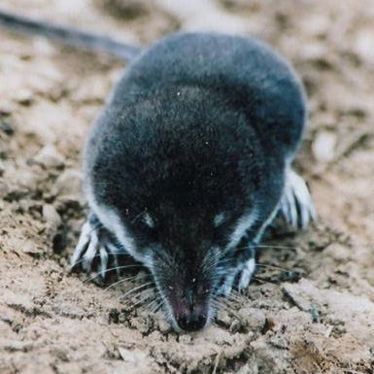
В России обитает только на крайнем юге Приморского края, где распространен в безлесных участках от левого берега приустьевой части р. Туманная. Вдоль прибрежной полосы зал. Петра Великого проникает в глубь материка. Основной ареал находится на п-ове Корея и в Японии . Численность очень низкая и не подвержена существенным изменениям по годам. К снижению и без того низкой численности приводят очень частые в местах обитания вида весенние и осенние пожары, отрицательно влияющие на кормовую базу и ведущие к постепенному сокращению пригодных мест обитания. Специальных мер охраны не разрабатывалось.

Slide 18
Медновский голубой песец

Slide 19
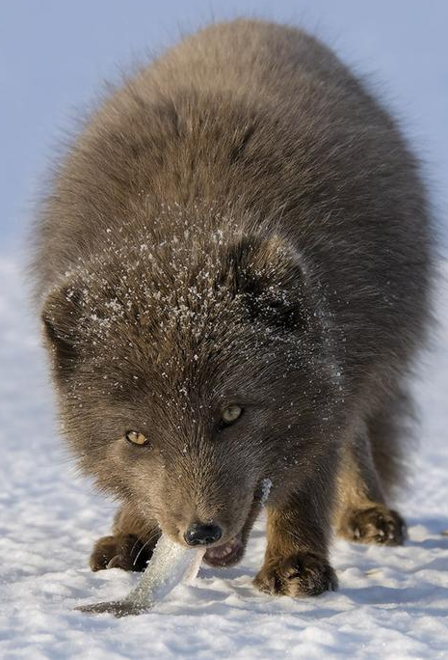
Единственное их место обитания – остров Медный, который находится между Тихим океаном и Беринговым морем. Медновский голубой песец занесён в Красную книгу России в первую категорию охраны. Приблизительное число заселяющих остров особей — около 100. На сегодняшний день он обитает только на территории Командорского заповедника, который создали в 1993 году. Охота на зверя запрещена в 1966 году.

Slide 20
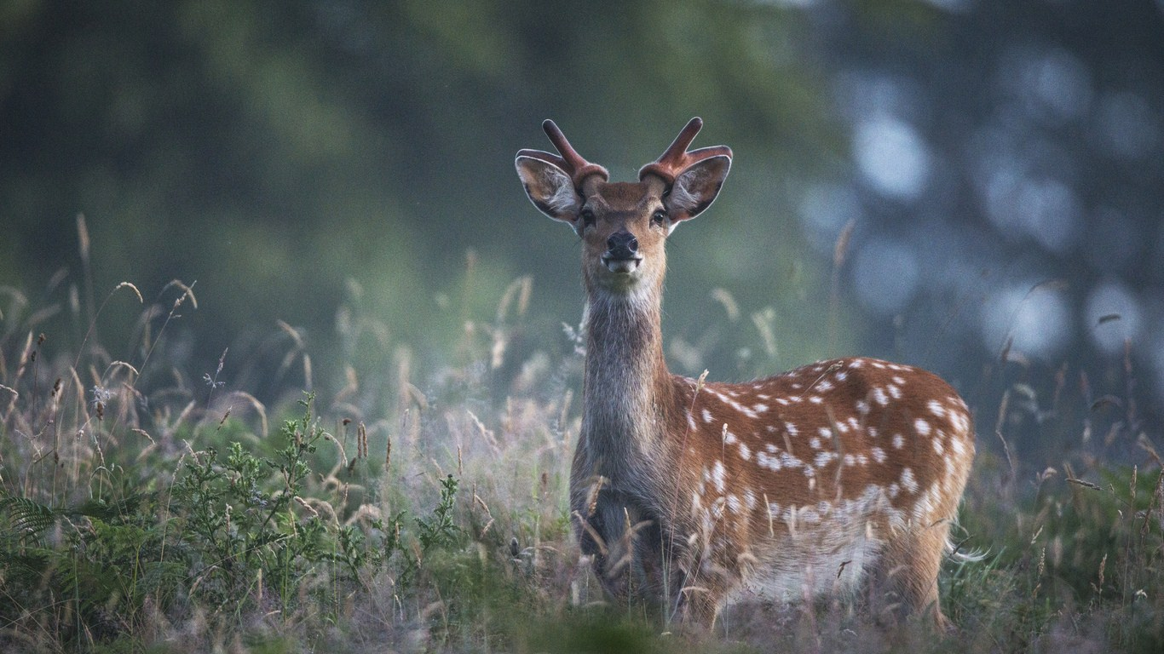
Уссурийский пятнистый олень

Slide 21
Уссурийский пятнистый олень принадлежит к отряду парнокопытных, семейству оленьих. Это достаточно редкое животное, ареал обитания которого ограничен. В настоящее время уссурийскому пятнистому оленю грозит исчезновение.
Ареал обитания уссурийского пятнистого оленя находится в Приморском крае, на северо-востоке Китая и на севере полуострова Корея.
С целью сохранения уссурийского приморского оленя с 1924 года в Приморье запретили охоту на них. Также данный вид оленей находится под охраной с 1916 года в заповеднике «Кедровая падь». В настоящее время происходит восстановление популяции диких оленей, которые обитают только в Лазовском и Ольгинском районах.

Slide 22
Серый тюлень

Slide 23
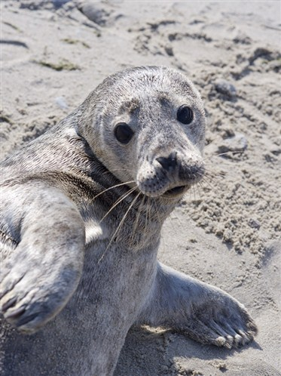
Серый тюлень - распространен в акватории Балтийского моря с Финским, Ботническим и Рижским заливами. В настоящее время общая численность серого тюленя в Балтийском море оценивается в 5300 голов. С 1970 г. в советских прибрежных: водах Балтийского моря введен полный запрет на добычу серого тюленя. В водах Кольского полуострова охрана основных береговых залежек тюленей издавна осуществлялась путем создания заповедных зон, промысел тюленей вне заповедных зон также повсеместно запрещен. Возникает необходимость создания охранных зон в районах береговых залежек серого тюленя в водах Рижского и Финского заливов Балтийского моря, а также введения новых охранных зон и в районе Кольского полуострова, усиление борьбы с нелегальным отстрелом животных.

Slide 24
Нарвал

Slide 25
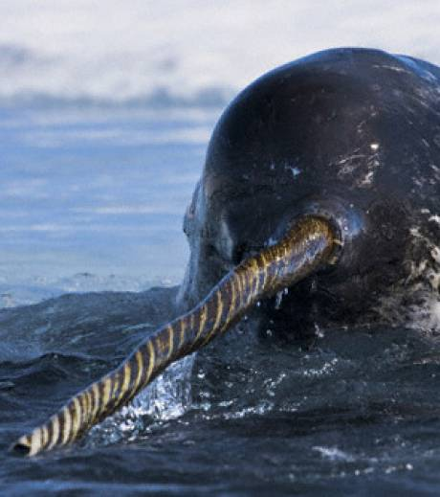
Распространен циркумполярно, обитатель Северного Ледовитого океана и арктических морей. В зимнее время нарвалы иногда выходят за пределы Арктики. Наиболее южные заходы в Беринговом море отмечены у берегов о-ва Беринга и восточной Камчатки -южная часть Карагинского зал. Точные данные об их численности отсутствуют, предполагается, что их насчитывается порядка 40-50 тысяч голов.

